Slide 1
ระบบเฝ้าระวังอาการไม่พึงประสงค์ จากการใช้ยา 29 กพ 2559
ภญ.นารีรัตน์ รักสุนทร

Slide 2
ตัวชี้วัด
จำนวนการแพ้ยาซ้ำในผู้ป่วยที่มีประวัติการแพ้ยา = 0
ระบบความสำเร็จตามเกณฑ์การประเมินระบบรายงาน ADR
(ระดับ 0 – ระดับ 5)
อย. ประเมินจาก จำนวนรายงาน
ความร้ายแรงของอาการไม่พึงประสงค์
คุณภาพข้อมูล
ความทันเวลา

Slide 3
การแพ้ยาซ้ำ (Repeated ADR type B)
เหตุการณ์ที่ผู้ป่วยได้รับยา (ทั้งจากตนเอง ผู้ดูแล หรือจากบุคลากรทางการแพทย์) แล้วเกิดอาการแพ้ โดยที่เคยเกิดอาการแพ้ยาดังกล่าวจากยาที่มีชื่อสามัญทางยาเดียวกัน ทั้งที่เคยบันทึกประวัติหรือไม่บันทึกประวัติในเอกสาร หรือ ระบบของโรงพยาบาล
ยกเว้น การตั้งใจให้ยาซ้ำ (Rechallenge) ของบุคลากรทางแพทย์เพื่อประโยชน์ในการรักษาหรือมีข้อบ่งชี้ทางการแพทย์

Slide 4
ผลการดำเนินงาน
ตัวชี้วัด | 2556 | 2557 | 2558 | 2559 (5 mo)
จำนวนแพ้ยาซ้ำ | 1 | 0 | 2 | 1
ระบบความสำเร็จตามเกณฑ์ การประเมินระบบรายงาน ADR | 5 | 5 | 5 | -

Slide 5
รายงานอาการไม่พึงประสงค์จากการใช้ยา

Slide 6
รายการยา 5 อันดับแรกที่มีรายงาน ADR
2556 | 2557 | 2558
1. Ceftriaxone | 1. Ceftriaxone | 1. Ceftriaxone
2. GPO Vir S 30 | 2. Amoxycillin | 2. Diclofenac
3. Amoxycillin | 3. Co-trimoxazole | 3. GPO Vis S 30
4. Ibuprofen | 4. Diclofenac | Co-trimoxazole
5. Amoxy + Clavulanic | 5. Cefotaxime | Dicloxacillin

Slide 7
ประเภทความรุนแรงของรายงาน ADR

Slide 8
จำนวนครั้งการแพ้ยาซ้ำ

Slide 9
ทบทวนการเกิดการแพ้ยาซ้ำ
ปัญหาที่พบ
1. การใช้ยาสำรอง
2. การตรวจสอบประวัติแพ้ยา
3. การลงข้อมูลในระบบ Hosxp ไม่สมบูรณ์
4. การเชื่อมโยงระบบข้อมูลแพ้ยา
5. ประสิทธิภาพของการให้ข้อมูลการแพ้ยา
6. ความตระหนักของผู้ป่วย

Slide 10
แนวทางการเฝ้าระวังอาการไม่พึงประสงค์จากการใช้ยา
ผู้ป่วยให้ประวัติแพ้ยาหรือมีบัตรแพ้จากที่อื่น
พบอาการไม่พึงประสงค์หรือสงสัยว่าแพ้ยา

Slide 11
กรณีให้ประวัติแพ้ยาหรือมีบัตรแพ้ยา
โรงพยาบาล
บุคลากรทางการแพทย์ที่พบเหตุการณ์
เภสัชกร
สัมภาษณ์เพิ่มและลงประวัติในระบบ Hos-xp

Slide 12
กรณีพบอาการไม่พึงประสงค์จากการใช้ยา
บุคลากรทางการแพทย์ที่พบเหตุการณ์
แพทย์วินิจฉัย
เภสัชกรสัมภาษณ์ ประเมิน ออกบัตร ลงประวัติ
แจ้งบุคคลที่เกี่ยวข้อง เชื่อมโยงข้อมูลสู่รพ.สต ผ่านระบบ Hosxp
เภสัชกรส่งรายงาน อย.

Slide 13
กรณีพบอาการไม่พึงประสงค์จากการใช้ยา
บุคลากรทางการแพทย์ที่พบเหตุการณ์
สัมภาษณ์ ยืนยัน ประเมินเบื้องต้น ออกบัตรเตือน ลงประวัติ
ส่งแบบประเมินไปที่โรงพยาบาล
โรงพยาบาล ออกบัตรแพ้ยากลับไปที่รพ.สต. และลงประวัติ
กรณีที่รุนแรงหรือไม่สามารถประเมินเบื้องต้นได้ให้ส่งตัวมารักษาที่โรงพยาบาลพร้อมประวัติ

Slide 14
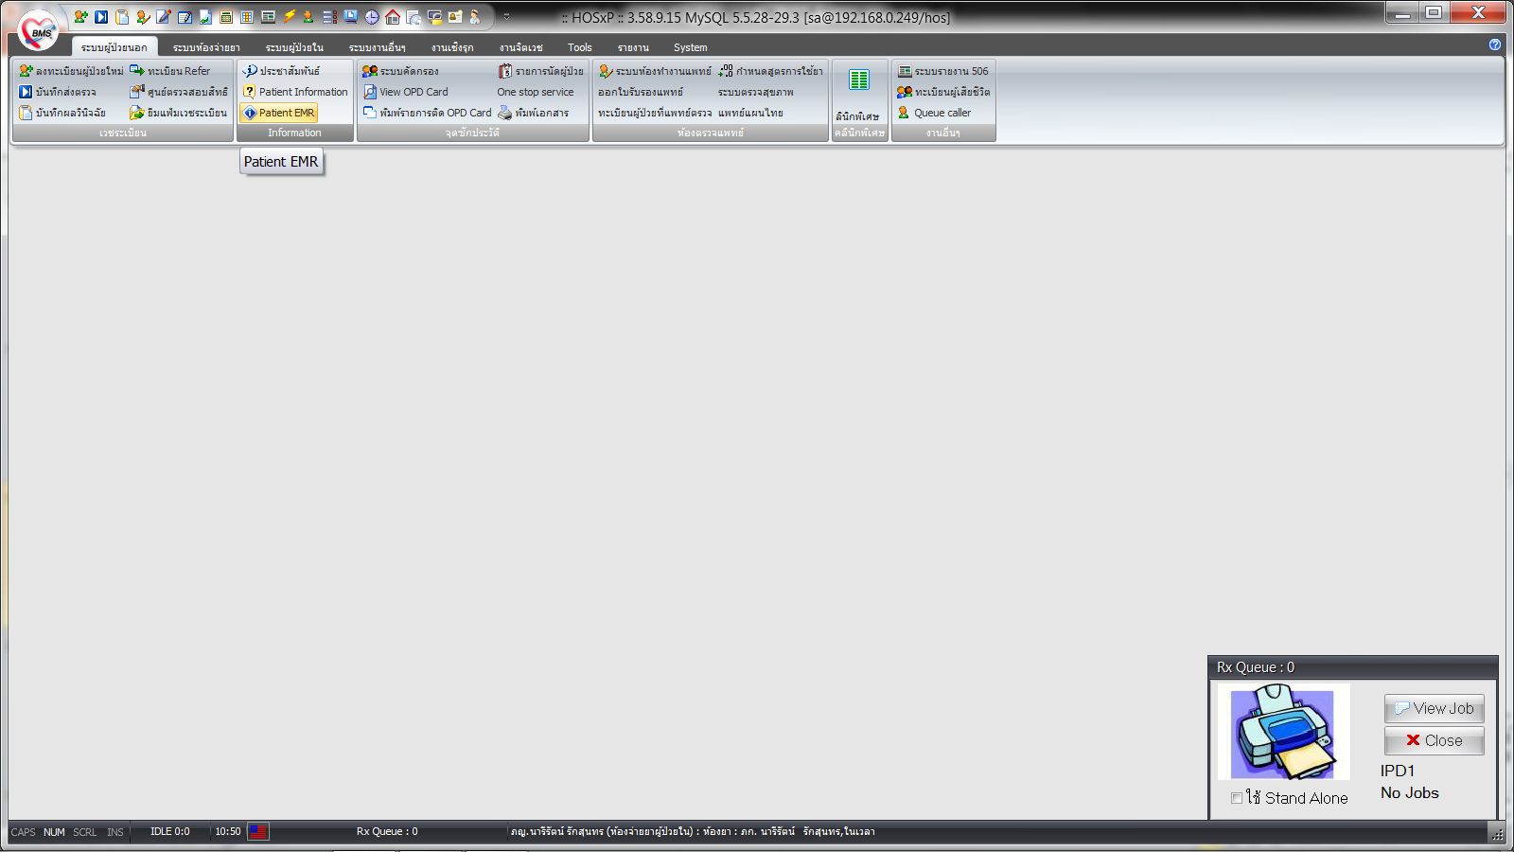
วิธีการตรวจสอบประวัติแพ้ยาจากระบบ Hosxp

Slide 15
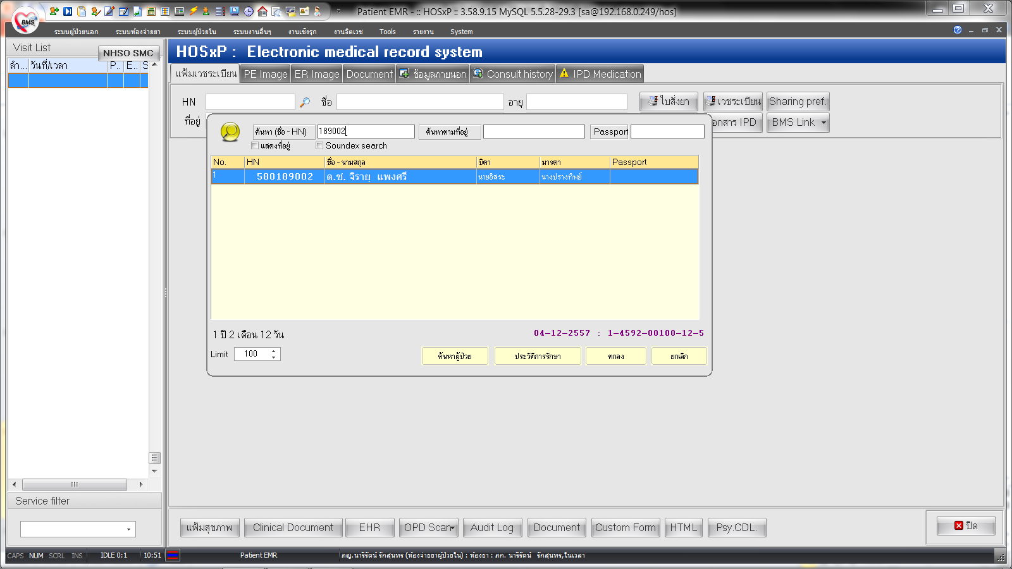
วิธีการตรวจสอบประวัติแพ้ยาจากระบบ Hosxp

Slide 16
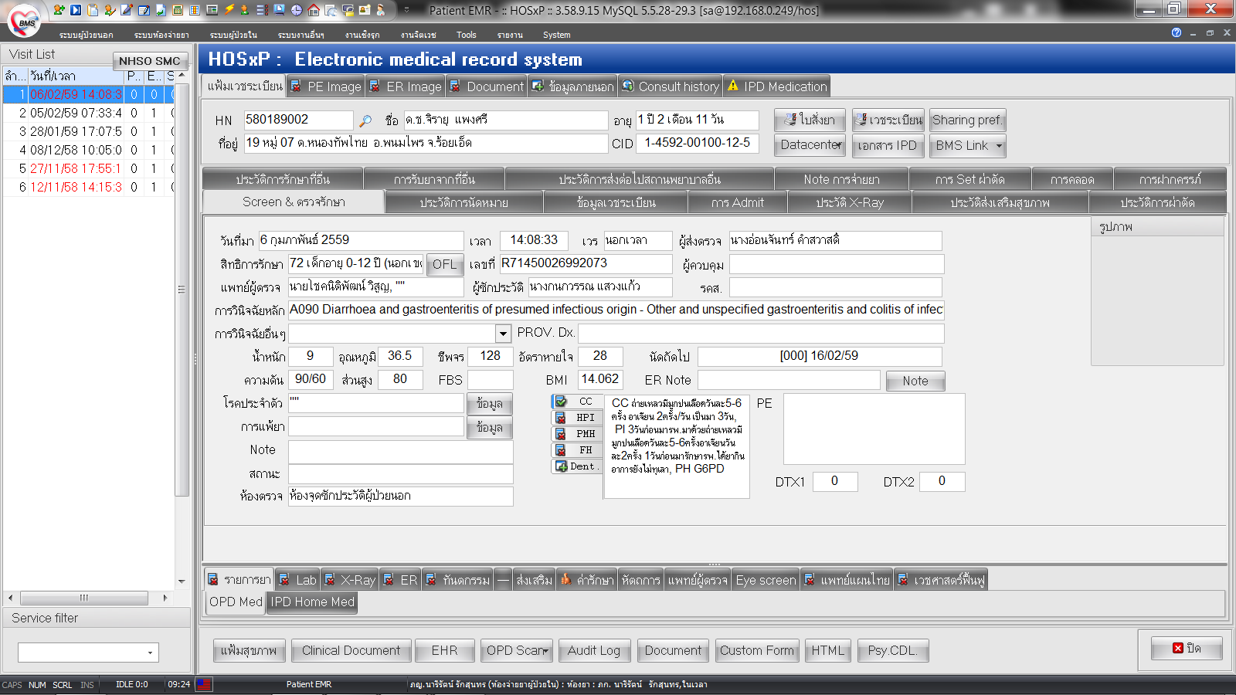
วิธีการตรวจสอบประวัติแพ้ยาจากระบบ Hosxp

Slide 17
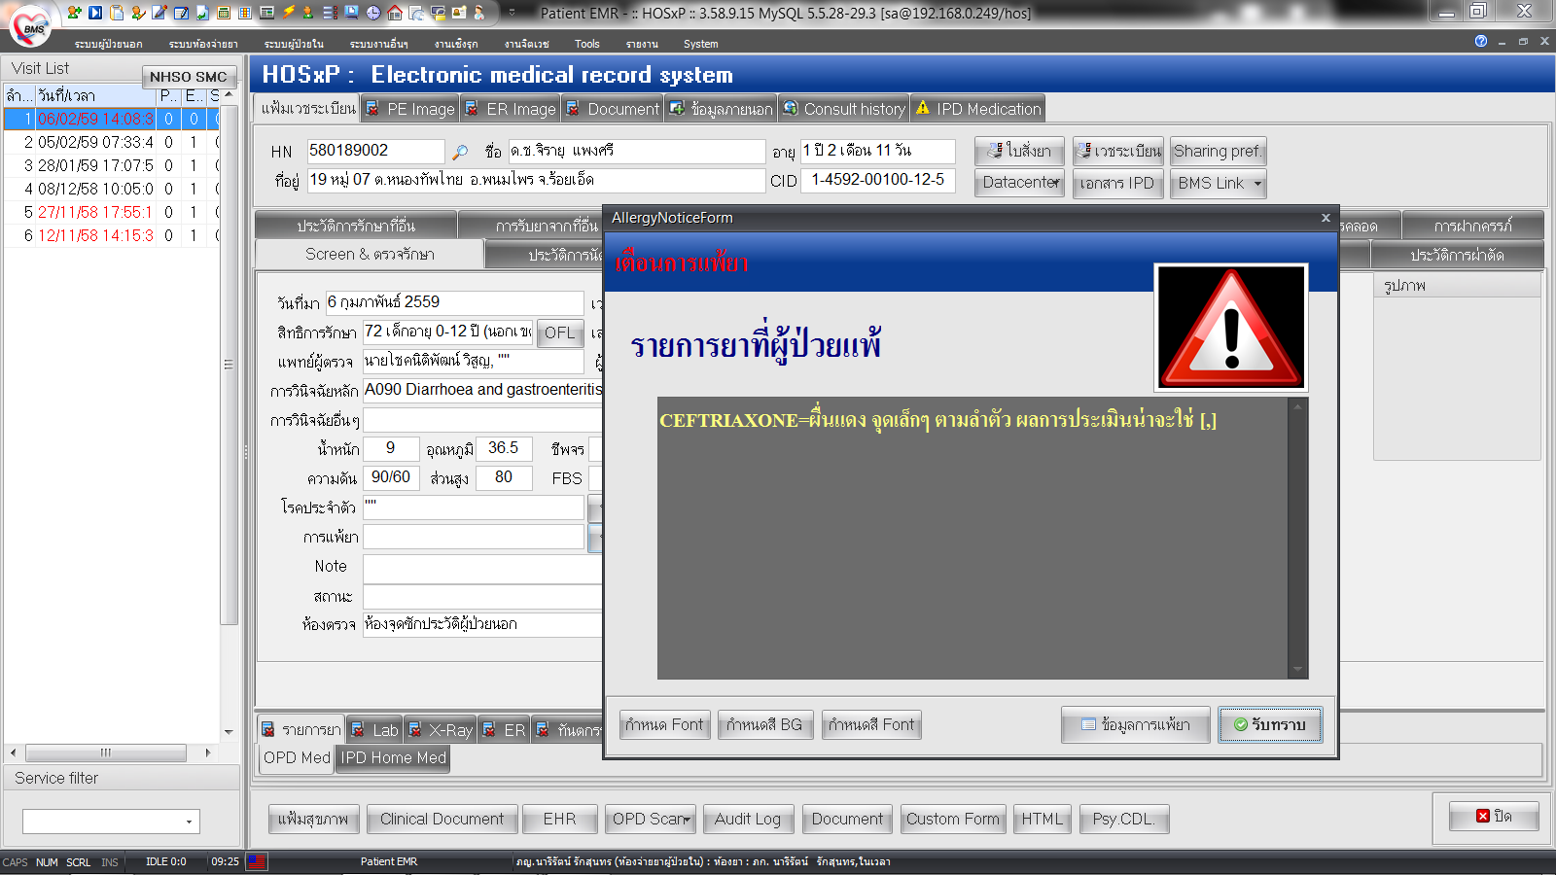
วิธีการตรวจสอบประวัติแพ้ยาจากระบบ Hosxp

Slide 18
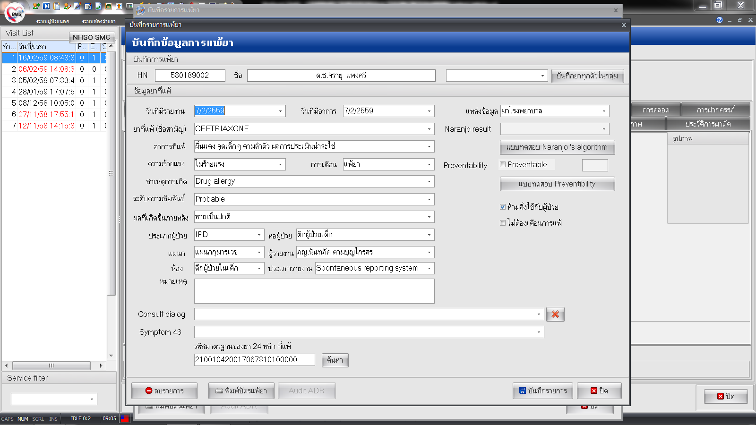
วิธีการตรวจสอบประวัติแพ้ยาจากระบบ Hosxp

Slide 19
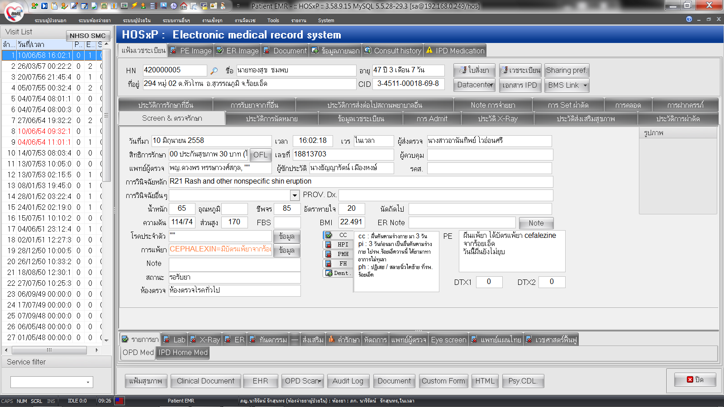
วิธีการตรวจสอบประวัติแพ้ยาจากระบบ Hosxp

Slide 20
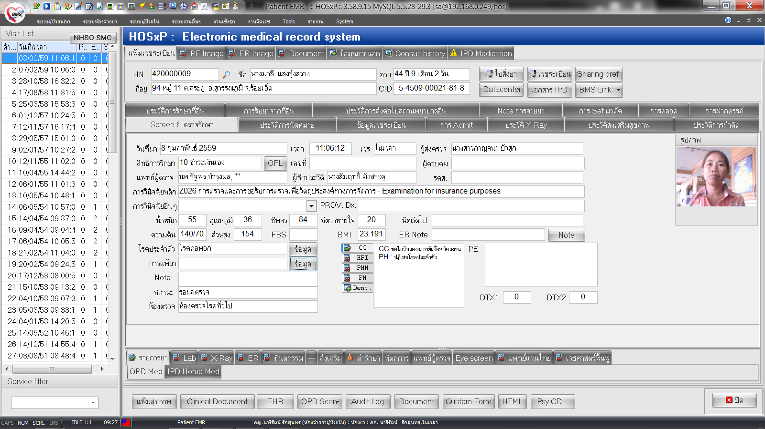
วิธีการตรวจสอบประวัติแพ้ยาจากระบบ Hosxp

Slide 21
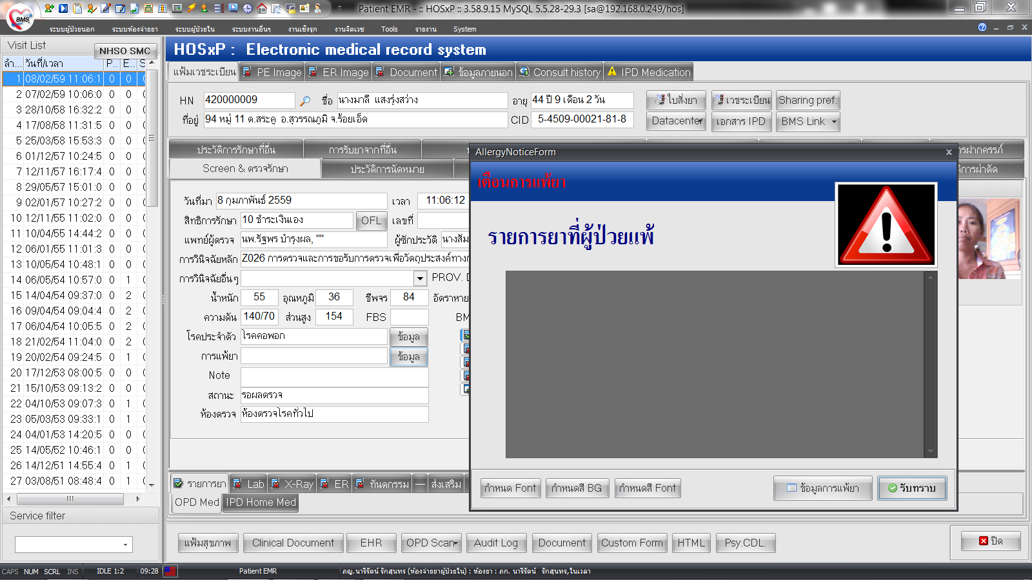
วิธีการตรวจสอบประวัติแพ้ยาจากระบบ Hosxp

Slide 22
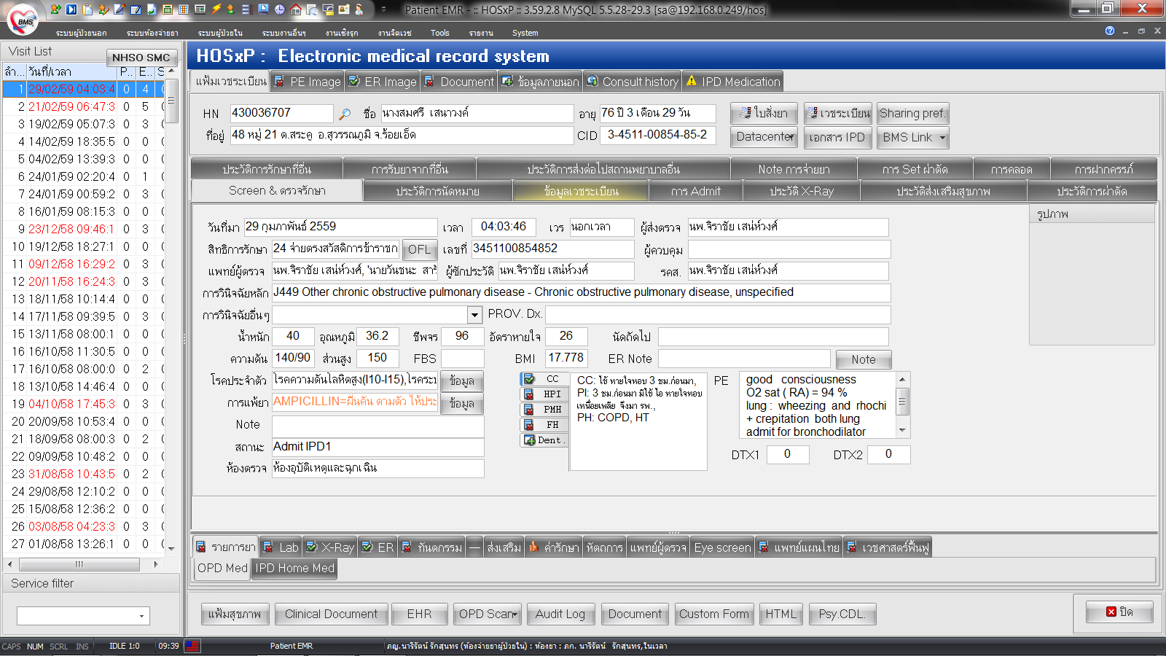
วิธีการตรวจสอบประวัติแพ้ยาจากระบบ Hosxp

Slide 23
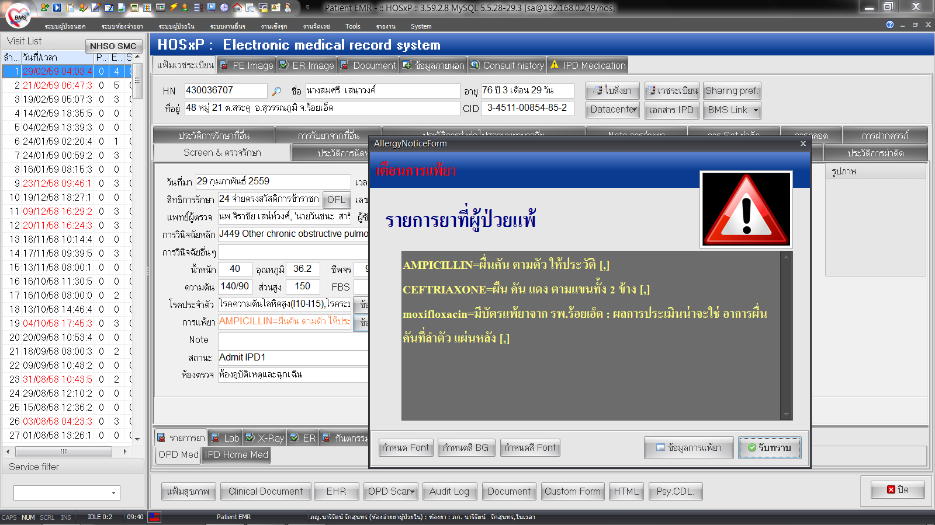
วิธีการตรวจสอบประวัติแพ้ยาจากระบบ Hosxp

Slide 24
เหตุการณ์ไม่พึงประสงค์ที่เกิดจากยา (Adverse Drug Events; ADEs)
อาการ หรือ ผลที่เกิดขึ้นซึ่งเป็นอันตรายต่อร่างกายมนุษย์เมื่อใช้ผลิตภัณฑ์สุขภาพ ไม่ว่าจะเกิดจากการใช้ยาเกินขนาด โดยจงใจ หรือ อุบัติเหตุการใช้ในทางที่ผิด ความบกพร่องของผลิตภัณฑ์สุขภาพ หรือ การหยุดใช้ผลิตภัณฑ์สุขภาพ โดยอาจสัมพันธ์กับการใช้ผลิตภัณฑ์สุขภาพ นั้นหรือไม่ก็ตาม ทั้งนี้รวมไปถึงอาการไม่พึงประสงค์จากการใช้ยา

Slide 25
อาการไม่พึงประสงค์จากการใช้ยา (Adverse drug reaction; ADR)
ปฏิกิริยาที่เกิดขึ้นโดยไม่ได้ตั้งใจ และ เป็นอันตรายต่อร่างกายของมนุษย์ เกิดขึ้นเมื่อใช้ยาในขนาดปกติ เพื่อป้องกัน วินิจฉัย บำบัดรักษาโรค หรือเปลี่ยนแปลงแก้ไขการทำงานของร่างกาย โดยไม่รวมปฏิกิริยาที่เกิดจากการใช้ยาในทางที่ผิด อุบัติเหตุ หรือจงใจใช้ยาเกินขนาด และ ผิดวิธี

Slide 26
Drug allergy
เป็นปฏิกิริยาที่เกิดจากภูมิคุ้มกันของร่างกายต่อต้านยาที่ได้รับเข้าไป โดยทั้งนี้ ปฏิกิริยาทางภูมิคุ้มกัน จะต้องมีช่วง lag time ในการเกิด
กรณี 1st exposure : ต้องใช้ระยะเวลาประมาณ 7-14 วัน
กรณี 2st exposure : onset of reaction due to
type of reaction

Slide 27
ADE & ADR & S/E & Drug allergy
ADE
ADR
S/E
Drug allergy

Slide 28
เมื่อไหร่จะเรียกว่าแพ้ยาซ้ำ
ผู้ป่วย เคยมีอาการแพ้ยาชนิดหนึ่งอยู่ และมีประวัติชัดเจน แต่เกิดความผิดพลาดได้รับยาที่เคยทำให้แพ้ และเกิดอาการขึ้นมาอีก
กรณีนี้ เรียก ว่าเป็นการแพ้ยาซ้ำ
(อาจเกิดจากผู้ป่วยไม่ทราบว่ายาที่ได้รับเป็นชนิดเดียวกับที่เคยแพ้ หรือเกิดจากความบกพร่องของระบบ)
ผู้ป่วย เคยมีอาการแพ้ยา แต่ ไม่สามารถระบุยาที่เคยได้รับและทำให้เกิดอาการแพ้ในครั้งก่อนได้
กรณีนี้ ไม่ควรเรียกว่าเป็นการแพ้ยาซ้ำ

